Slide 1

直播20:00准时开播
欢迎大家；
能听到我说话的（声音很清晰），能看到老师这里的屏幕的；
刷个1；
我是Richard 老师，我一直是负责高级班的，未来三天算是来架构班客串一下； 分布式异步队列；
准备好学习的小伙伴儿，刷个大写字母X，就开始今晚的课程了；

Slide 2

架构师VIP班
分布式异步队列-1：
什么是分布式异步队列
大数据高并发系统架构
异步队列的作用和意义
常见的队列组件和优势
异步队列学习必备组件RabbitMQ
RabbitMQ的环境搭建中的那些坑儿
C#驱动RabbitMQ
生产者消费者模式
分布式异步队列的优先级队列
Richard老师
曾就职于携程、东软等一线互联网名企，8年的.Net技术研发经验，对.Net相关框架有深入研究，精通设计模式，热衷于探索解析技术原理，对业界的前沿技术有独到的见解和应用经验。现专注于培养新一代C#/.Net技术精英！

Slide 3
授课环境
1 Windows10企业版
2 Visual Studio2019 16.5
3 AspNetCore3.1
RabbitMQ 3.8.3

Slide 4
分布式异步队列
分布式：多台服务器合作完成业务处理，一个业务流程中，每一个服务器完成一部分；
异步队列：有一个中间者，服务器和服务器之间的中间者；
消费者
worker
数据库
生产者
消费者
worker
Broker
生产者
消费者
worker
消费者
worker

Slide 5
大数据高并发架构图
CDN服务器
文件服务器
文件
消费者
worker
反向代理服务器
A业务应用服务器1
A业务应用服务器2
Broker
消费者
worker
应用程序
数据库服务器
负载均衡
Nginx
本地缓存
消费者
worker
消费者
worker
分布式缓存服务器
分布式缓存

Slide 6
同步架构
在做诸位，有没有大胃王；
如果给你500个饺子，你能吃完吗？
如果说让我一顿吃完，这可定搞不定；
如果是说让我一个月吃完；差不多都能搞定；
Client-1
DB
Server-1
Client-2
Client-3
Server-2
Client-4

Slide 7
分布式异步队列
Client-1
Processor-1
DB
拉长时间来处理业务需求；
以时间换空间；
Server-1
Client-2
Processor-2
Broker
Client-3
Server-2
Processor-3
Client-4
Processor-4

Slide 8
分布式异步队列解读
异步处理，响应快，增加了数据库（服务器的承载能力）;
削峰，就是把流量的高峰分解到不同的时间段来处理；
解耦（扩展性就更强），让UI和业务独立演化；
高可用，处理器如果发生故障了，对其他的处理器没有影响；
缺陷：
1 增加了复杂性
2 即时性降低了，牺牲了用户的体验---避免不了，业务上也是需要有所牺牲；
3 更加依赖于异步队列了

Slide 9
异步队列应用场景
618抢购，某技术负责人说需要做个需求变更； UI 和业务逻辑层可以独立演化；
618秒杀，要求只有十件商品参与秒杀

Slide 10
常见异步队列组件
1 ActiveMQ
RocketMQ
Kafka
RabbitMQ
Redis

Slide 11
RabbitMQ
RabbitMQ是 2007年发布，是一个在AMQP(高级消息队列协议)基础上完成的，由Erlang（专门针对于大数据高并发的语言；）语言开发，可复用的企业消息系统，是当前最主流的消息中间件之一。
1 可靠性
灵活的路由
消息集群简单
队列高可用
多种协议的支持
服务器端用Erlang语言编写
管理界面
跟踪机制
插件机制

Slide 12
RabbitMQ
Publisher
RabbitMQ Server
Publisher
consumer
Vhost-1
Publisher
Vhost-2
queue
Exchange1
Route key1
consumer
queue
Publisher
Exchange2
Route key2
queue
consumer
Route key3

Slide 13
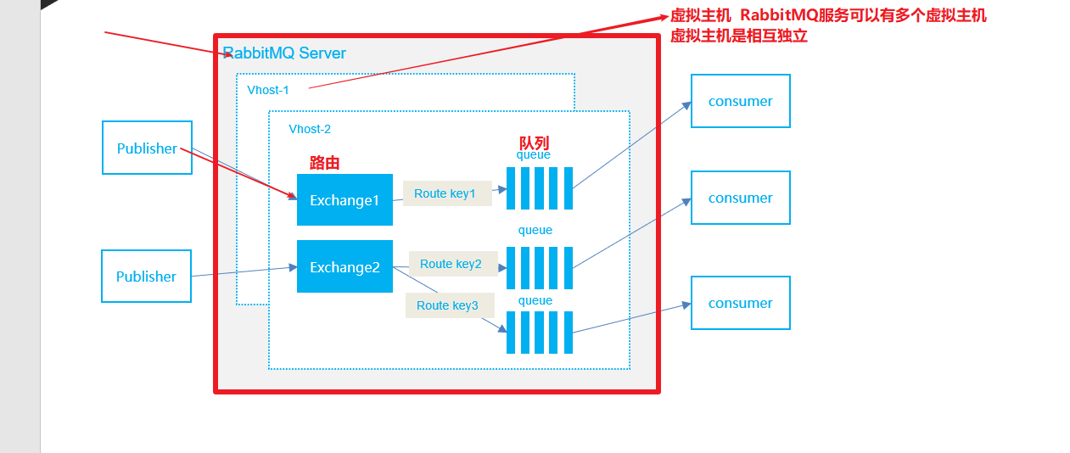
RabbitMQ

Slide 14
RabbitMQ进程模型
rabbitmq_reader
tcpaceptor
rabbitmq_channel
Publisher
Rabbitmq_write
rabbit_msg_store
msg_store_transient
Rabbit_
amqqueue_process
msg_store_persistent

Slide 15
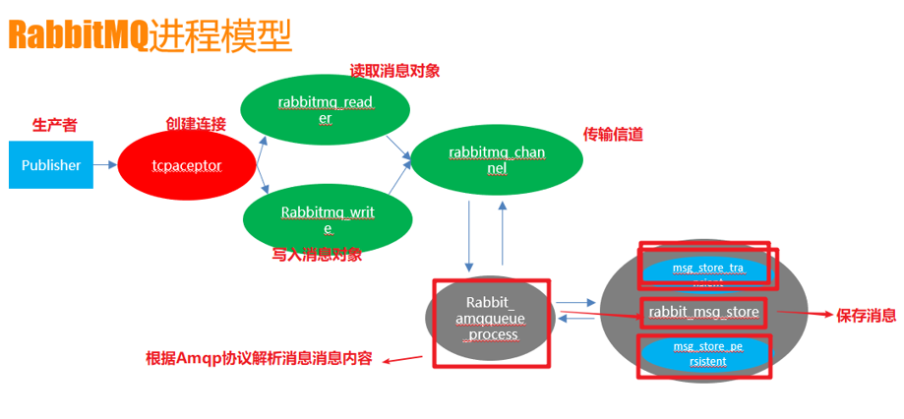
RabbitMQ进程模型

Slide 16

AMQP协议-帧组件
1 帧类型
信道编号
以字节为单位的帧大小
帧有效载荷payload
结束字节标志（ASCII值206）

Slide 17
帧类型
1 协议头帧：指定是某种协议
2 方法帧：携带发送给rabbitmq或者从rabbitmq接收到rpc请求或者响应
3 内容帧： 描述一条消息的大小和属性
4 消息体帧：消息内容
5 心跳帧：rabbitmq和客户端直接传输的一个种数据类型；

Slide 18
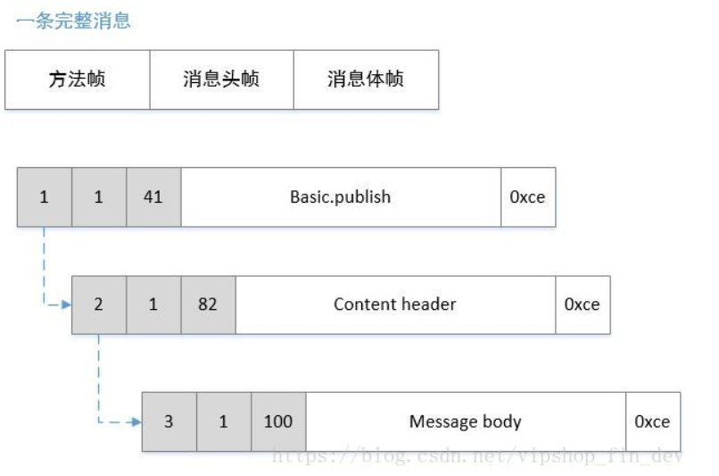


消息组合

Slide 19
RabbitMQ环境
Erlang运行时
RabbitMQ Server
Broker
Queue-1
（生产者）
（消费者）

Slide 20

Erlang环境 RabbitMQ包下载
Erlang语言运行环境
下载地址：http://www.erlang.org/downloads
百度云下载地址：https://pan.baidu.com/s/1eHRa6BZZ3UN-Cj4Of8sASA 提取码：ou3k
RabbitMQ包
下载地址： https://www.rabbitmq.com/
百度云下载地址：链接：https://pan.baidu.com/s/1jmlgh6osLtfkaoNi259dSw 提取码：jskq

Slide 21
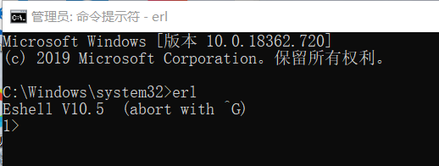
erlang环境安装状态
CMD 命令执行： erl

Slide 22
配置环境变量
ERLANG_HOME：C:\Program Files\erl10.5
Path: %ERLANG_HOME%\bin
RABBITMQ_SERVER: C:\Program Files\erl_rabbitmq_server-3.8.3(根目录)
Path ：％RABBITMQ_SERVER％\sbin

Slide 23
尝试安装和启动服务
rabbitmq-service install 安装服务
rabbitmq-service enable 服务启用
rabbitmq-service start 启动服务
安装插件
4 rabbitmqctl start_app
5 rabbitmq-plugins enable rabbitmq_management
6 rabbitmqctl stop

Slide 24
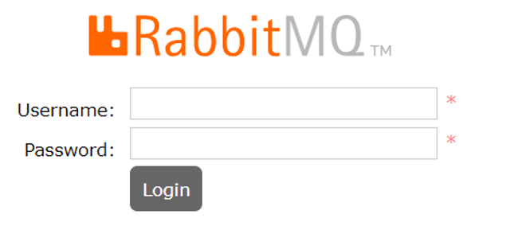
环境准备就绪
访问localhost:15672

Slide 25
权限问题
在安装目录下需要.erlang.cookie
C:\Windows\System32\config\systemprofile下需要.erlang.cookie
如果在Windows路径下你的名称是中文

Slide 26
命令rabbitmqctl
rabbitmqctl status 查询状态
rabbitmqctl list_users 查看用户列表
rabbitmqctl add_user Richard 123456 //创建用户Richard密码为123456
rabbitmqctl set_permissions Richard ".*" ".*" ".*" //赋予Richard读写所有消息队列的权限
rabbitmqctl set_user_tags Richard administrator //分配用户组

Slide 27
卸载RabbitMQ 和Erlang环境
1 打开Windows控制面板，双击“程序和功能”。
2 在当前安装的程序列表中，右键单击RabbitMQ Server，然后单击“卸载”。
3 在当前安装的程序列表中，右键单击“Erlang OTP”，然后单击“卸载”。
4 打开Windows任务管理器。
5 在任务管理器中，查找进程epmd.exe。 如果此进程仍在运行，请右键单击该进程，然后单击“结束进程”。
6 删除RabbitMQ和Erlang的所有安装目录。
7 删除文件C：\ Windows \ .erlang.cookie（如果存在）。
8 删除电脑找那个所有的.erlang.cookie。
9 同样在User文件夹中，转到AppData \ Roaming \ RabbitMQ。删除RabbitMQ
10 打开运行cmd->sc delete RabbitMQ。
11 打开运行->regedit 找到RabbitMQ节点，删掉即可

Slide 28
C#驱动RabbitMQ
Nuget引入程序包RabbitMQ.Client
定义生产者消费者
生产消息，写入消息，消费消息

Slide 29
单生产者单消费者
一个生产者一个消费者；
消息只是被消费一次；
Factory—channel介绍
Erlang运行时
RabbitMQ Server
Broker
Queue
（消费者）
（生产者）

Slide 30
多生产者多消费者
一个生产者一个消费者；
消息只是被消费一次；
Erlang运行时
RabbitMQ Server
Broker
（生产者）
（消费者）
Queue
（消费者）
（生产者）

Slide 31
互为生产消费者
一个生产者一个消费者；
消息只是被消费一次；
Erlang运行时
RabbitMQ Server
Broker
（消费者）
（消费者）
Queue
（生产者）
（生产者）

Slide 32
消息队列应对秒杀场景
2020年的06月18日准时零点，某电商网站，有10件商品参与秒杀活动；
看谁手快~~
用户量必然很大；
一瞬间来了8000；

Slide 33
C#中的队列
……
A1
A2
A3
An
Queue
C#中的数据本质是一个数组，先进先出，维护一个最大的索引
RabbitMQ:
内部存储数据结构是Key-Value形式存储；

Slide 34
RabbitMQ队列
一个生产者一个消费者；
消息只是被消费一次；
Erlang运行时
RabbitMQ Server
Broker
（消费者）
（生产者）

Slide 35
优先级队列原理
……
A1
A2
A3
An
0
9
1
9
2
3

Slide 36
现在大家开始提问
2分钟时间提问
22:49 开始答疑
期间老师不说话

Slide 37
直播20:00准时开播
1

Slide 38
架构师VIP班
分布式异步队列-2：
优先级队列
交换机exchange揭秘
direct交换机 (直接交换器)
fanout交换机 (广播是式交换器)
topic交换机 (主题交换器)
headers交换机 (消息体的header匹配)
消息持久化,消息扩容
Richard老师
曾就职于携程、东软等一线互联网名企，8年的.Net技术研发经验，对.Net相关框架有深入研究，精通设计模式，热衷于探索解析技术原理，对业界的前沿技术有独到的见解和应用经验。现专注于培养新一代C#/.Net技术精英！

Slide 39
授课环境
1 Windows10企业版
2 Visual Studio2019 16.5
3 AspNetCore3.1
RabbitMQ 3.8.3

Slide 40
RabbitMQ队列
一个生产者一个消费者；
消息只是被消费一次；
Erlang运行时
RabbitMQ Server
Broker
（消费者）
（生产者）

Slide 41
优先级队列原理
……
A1
A2
A3
An
0
9
1
9
2
3

Slide 42
RabbitMQ
Publisher
RabbitMQ Server
Publisher
consumer
Vhost-1
Publisher
Vhost-2
queue
Exchange1
Route key1
consumer
queue
Publisher
Exchange2
Route key2
queue
consumer
Route key3

Slide 43
RabbitMQ Exchange
1 Direct Exchange
2 Fanout Exchange
3 Topic Exchange
4 Header Exchange

Slide 44
Direct Exchange
直接交换器，工作方式类似于单播，Exchange会将消息发送完全匹配ROUTING_KEY的Queue
Consumer-1
DirectExchange 更像从路由方来筛选消息；
生产者
Exchanger
key1
key1
key2
Consumer-2

Slide 45
继续实操
场景：
通过消息队列来写日志；

Slide 46
Direct Exchange应用
1.

Slide 47
Fanout Exchange
fanout类型的Exchange路由规则非常简单，它会把所有发送到该Exchange的消息路由到所有与它绑定的Queue中。
Consumer-2
生产者
Exchanger
Consumer-2

Slide 48
发布订阅
（发布者）
Erlang运行时
（消费者）
Broker
（消费者）
（消费者）

Slide 49
Fanout Exchange应用
1.

Slide 50
Topic Exchange
Topic路由：
Exchange绑定队列需要制定Key; Key 可以有自己的规则；Key可以有占位符；*/#*匹配一个单词、#匹配多个单词，在Direct基础上加上模糊匹配；
Consumer-1
usa.#
Consumer-2
usa.news
#.news
生产者
use.weather
Exchanger
europe.news
#.weather
Consumer-3
europe. weather
europe.#
Consumer-4

Slide 51
Topic Exchange应用
1.

Slide 52
Header Exchange
规则：headers类型的Exchange不依赖于routing key与binding key的匹配规则来路由消息，而是根据发送的消息内容中的headers属性进行匹配。 在绑定Queue与Exchange时指定一组键值对以及x-match参数，x-match参数是字符串类型，可以设置为any或者all。如果设置为any，意思就是只要匹配到了headers表中的任何一对键值即可，all则代表需要全部匹配。

Slide 53
消息持久化
rabbitmq_reader
tcpaceptor
rabbitmq_channel
Publisher
Rabbitmq_write
rabbit_msg_store
msg_store_transient
Rabbit_
amqqueue_process
msg_store_persistent

Slide 54
安装虚拟机
为什么要安装虚拟机？

Slide 55
虚拟机安装准备
VMware-workstation-full-15.5.2-15785246
CentOS-7-x86_64-Everything-1908
远程工具
链接：https://pan.baidu.com/s/1vj1FDjCtSJeXWiL5TSv3pw
提取码：lpxh

Slide 56
虚拟机安装
CentOS root 密码：richard123456
richard 密码： richard123456

Slide 57
RabbitMQ集群搭建准备工作
在Linux中设置静态IP
在Linux环境下安装RabbitMQ

Slide 58
RabbitMQ集群搭建
在线演示；
关于代码代码测试---正式课拭目以待；

Slide 59
直播准时20:00开始
能听到我说话的（声音很清晰），能看到老师这里的屏幕的，刷个1；
准备好学习的小伙伴儿，就给Richard 老师刷个大写字母X，就开始去今晚的高潮了。。。

Slide 60
架构师VIP班
分布式异步队列-3：
消息确认机制
消息事务机制
分布式异步队列事务问题
RabbitMQ集群
RabbitMQ普通集群
RabbitMQ镜像集群
Richard老师
曾就职于携程、东软等一线互联网名企，8年的.Net技术研发经验，对.Net相关框架有深入研究，精通设计模式，热衷于探索解析技术原理，对业界的前沿技术有独到的见解和应用经验。现专注于培养新一代C#/.Net技术精英！

Slide 61
授课环境
1 Windows10企业版
2 Visual Studio2019 16.6
3 AspNetCore3.1
RabbitMQ 3.8.5

Slide 62
RabbitMQ异步队列
RabbitMQ其实是一个中间者；
消息持久化
生产端消息确认
消费端的消息确认
（生产者）
Broker
Queue-1
Queue-2
Queue-3
（消费者）

Slide 63
RabbitMQ异步队列
（生产者）
RabbitMQ其实是一个中间者；
？
如何知道Broker收到消息呢
Broker
Queue-1
（消费者）
Queue-2
Queue-3

Slide 64
RabbitMQ生产端消息确认
Confirm模式
Tx事务模式
Confirm模式：就是应答模式，生产者发送一条消息之后，Rabbitmq服务器做了个响应，OK,收到了；
Tx事务模式：基于AMPQ协议；可以让信道设置成一个带事务的信道，分为三步：
1.开启事务
2.提交事务
3.支持回滚
Confirm模式：异步模式，在应答之前，可以继续发送消息；单条消息、批量消息
事务模式：同步模式，在事务提交之前不能继续发送消的
事务模式效率差一些；

Slide 65
消息确认
（生产者）
（消费者）
Broker
单条发送
消息发送
确认
批量消息确认
自动确认
异步监听消息确认
手动确认

Slide 66
RabbitMQ生产端确认
1 单条消息确认： channel.waitForConfirms()
2 批量消息确认： channel.waitForConfirmsOrDie()批量确认模式
3 异步监听消息确认：channel.addConfirmListener()

Slide 67
Tx事务模式
从AMQP协议层面上来的事务模式；
channel.TxSelect(); 开启一个事务
channel.TxCommit();提交事务
channel.TxRollback(); //事务回滚

Slide 68
Confirm模式
channel.ConfirmSelect();开启确认模式
消息发送以后，提供一个回执方法WaitForConfirms(); 返回一个bool 值；

Slide 69
RabbitMQ消息队列
（生产者）
RabbitMQ其实是一个中间者；
Broker
Queue-1
？
如何知道消息时被正常消费？
Queue-2
Queue-3
（消费者）

Slide 70
RabbitMQ消费端消息确认
自动确认
显示确认
自动确认，是消费消息的时候，只有收到消息，就直接回执给RabbitMQ，OK没问题； 直接总览所有了；
如果说只是消费成功了一条消息；RabbitMQ也会认为你是全部成功了，会吧所有消息从队列中移除；这样会导致消息的丢失；
处理很快了；
显示确认又称手动确认，消费者消费一条，回执给RabbitMq一条消息，Rabbitmq 只删除当前这一条消息；相当于是一条消费了，删除一条消息；
性能稍微低一些；

Slide 71
RabbitMQ消费端自动确认

Slide 72
RabbitMQ消费端显示确认

Slide 73
系统架构
Server-B
集群架构
分布式架构
集群：还是多台服务器，没一台服务器都可以完成整个业务流程；
一个业务流程：分为十个步骤；
有多台服务器；每台服务器负责其中几个步骤；串联起来==分布式架构；
Broker
Queue-1
Queue-2
Queue-3
Server-A

Slide 74
集群
Broker-1
Server-A
Server-B
Broker-2
Broker-3

Slide 75
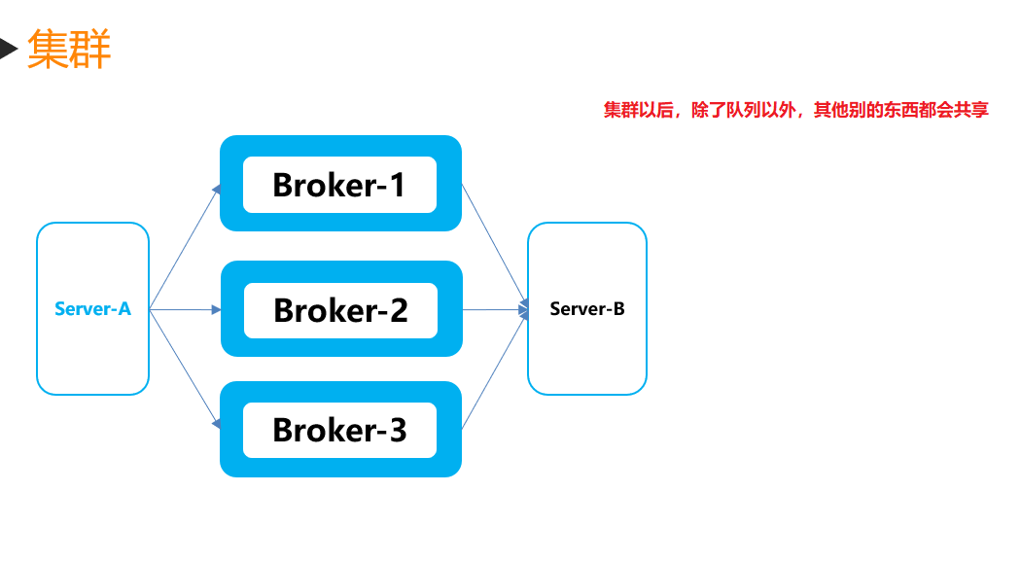
集群

Slide 76
普通集群
node01
队列结构+元数据
exchange
Server-A
Server-B
node02
队列结构

Slide 77
镜像队列
每一个节点都是队列结构+消息数据；
任何一个单机宕机了，可以切换到其他单机消费消息；如果宕机的单机恢复了，消息可以自动同步；
node01
队列结构+元数据
exchange
Server-A
Server-B
node02
队列结构+元数据

Slide 78
分布式事务
会基于RabbitMQ做分布式事务—生产者rabbit消费端—保证最终一致性
消息持久化
生产端消息确认
消费端的消息确认

Slide 79
提问
现在是22:40 ，大家开始提问，22:43开始答疑，期间老师就不说话了；

Slide 80
THANK YOU
THANK YOU
开发进阶，蜕变架构，升职加薪，只争朝夕
Richard

